Slide 1
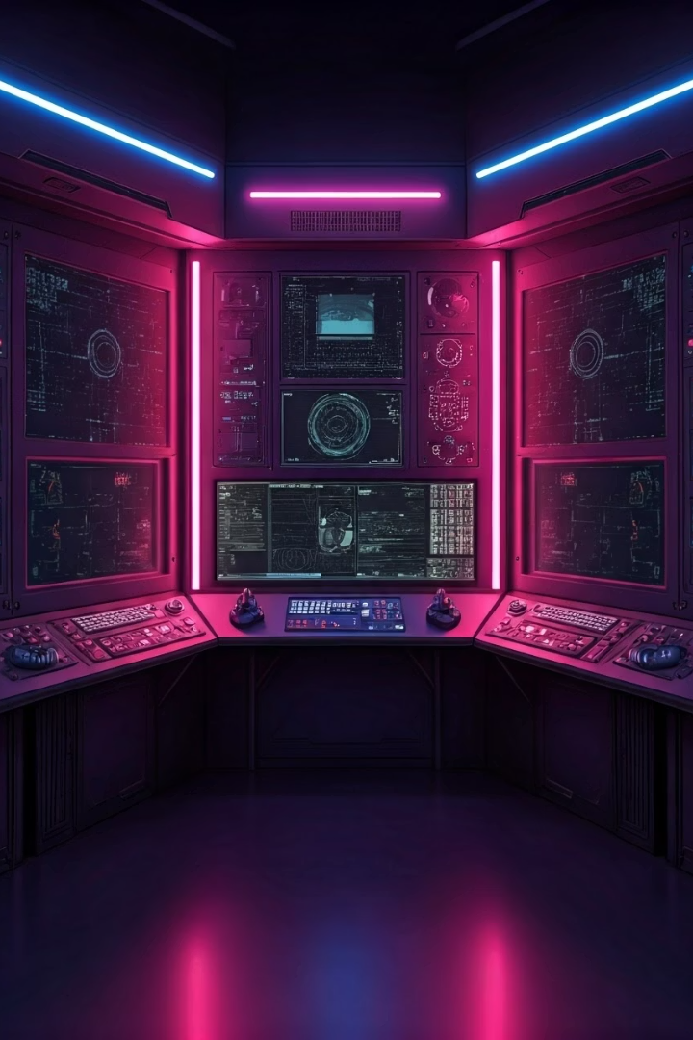

Игровой симмулятор полного погружение и вывод эффектов
ФГБОУ
Поволжский государственный технологический университет
Инициативная разработка

Slide 2




Введение в проект
Актуальность
Цель
Растущий спрос на иммерсивные тренажёры.
Разработка ПАК и вывод эффектов.
Рынок
Рост VR/симуляторов 12–18% в год. Дефицит отечественных решений.

Slide 3
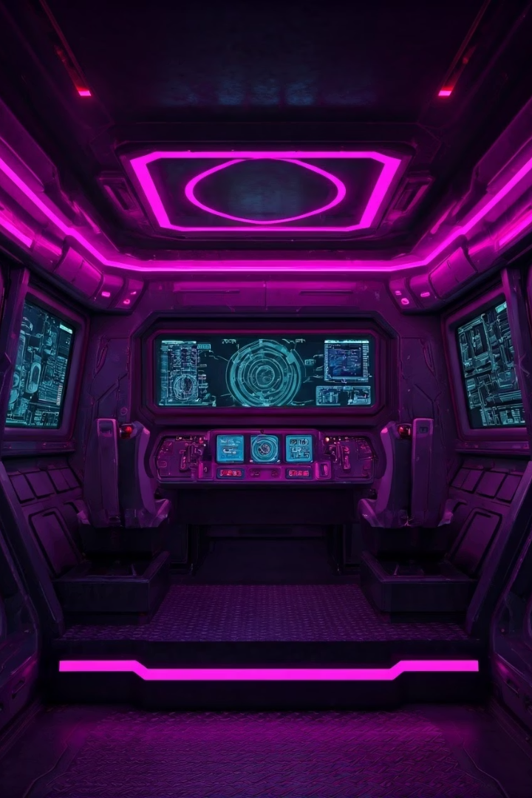
Пользователь и его проблема
Уникальные аттракционы
VR-клубы и центры ищут новые интерактивные развлечения.
Реалистичное управление
Энтузиасты танковых симуляторов требуют максимальной реалистичности.
Дефицит в погружении игр иммерсивных решений – зарубежные аналоги дороги и сложны в обслуживании

Slide 4
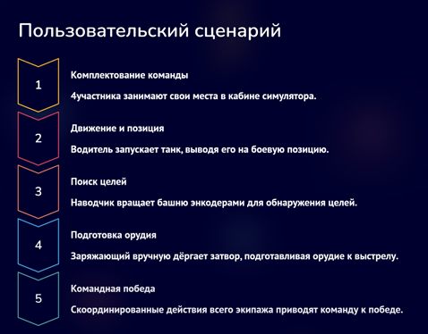

Slide 5
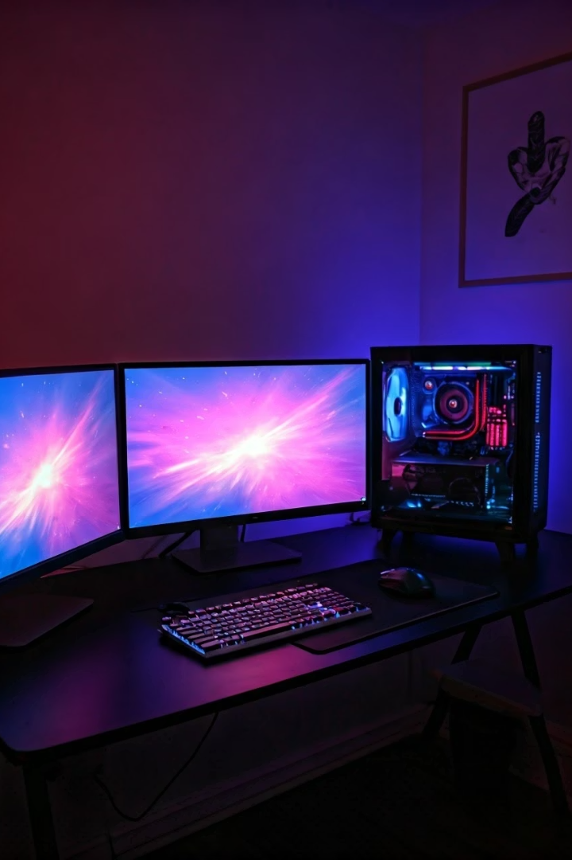
Решение
- Программно‑аппаратный комплекс (ПАК) с полноценной кабиной
- Гидравлическая платформа + тактильные, световые, климатические эффекты
- Много пользовительская ролевая модель
Водитель,наводчик,заряжающий, работаюь в комманде
- Интеграция с ПК
Бесшовная работа с играми через Arduino.

Slide 6
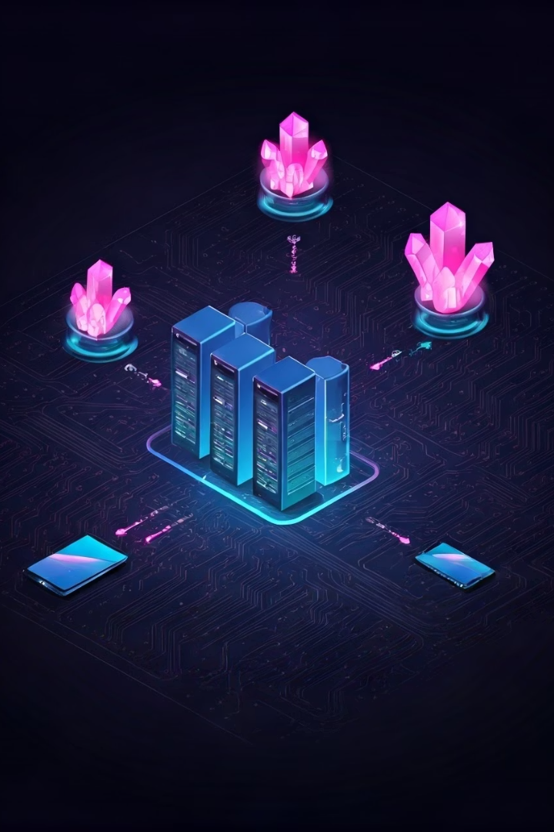
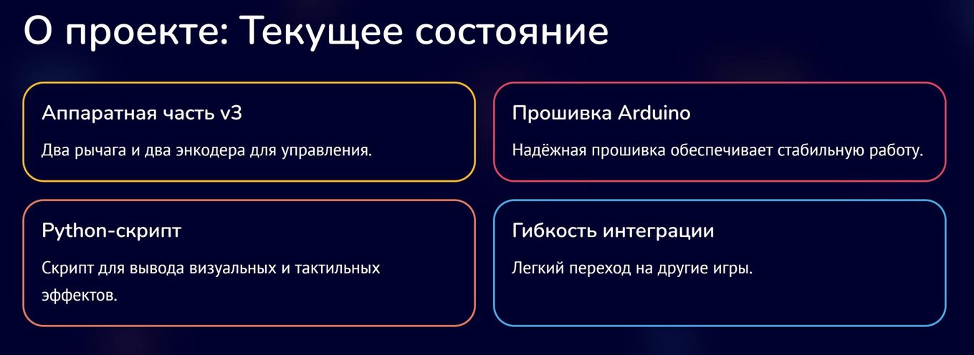
Блок
Назначение
Arduino
HID-эмуляция, связь с органами управления
Вибро/пневмо системы
Эффекты езды, стрельбы, столкновений
МИК
ПК + Unreal Engine
Визуализация, физика, обратная связь
Сценарный движок
Логика миссий и действий экипажа
Реакция системы менее 20 мс. Включает телеметрию и оценку действий.

Slide 7








Результаты пользовительского тестирования
Добавление роли командира
Управление сценами и действиями ролей
Сложности в команде
Трудность несколько человек
Обартный отзыв
Самое главное в этом в процессе получени обратной ссвязи
Органы управления
Ввод команд от игрока

Slide 8
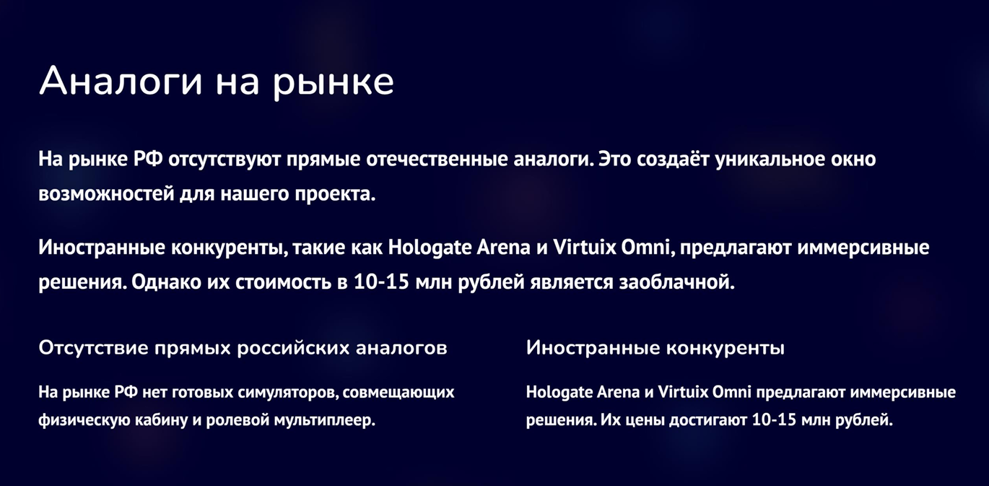
Решение
- Программно‑аппаратный комплекс (ПАК) с полноценной кабиной
- Гидравлическая платформа + тактильные, световые, климатические эффекты
- Много пользовительская ролевая модель
Водитель,наводчик,заряжающий, работаюь в комманде
- Интеграция с ПК
Бесшовная работа с играми через Arduino.

Slide 9
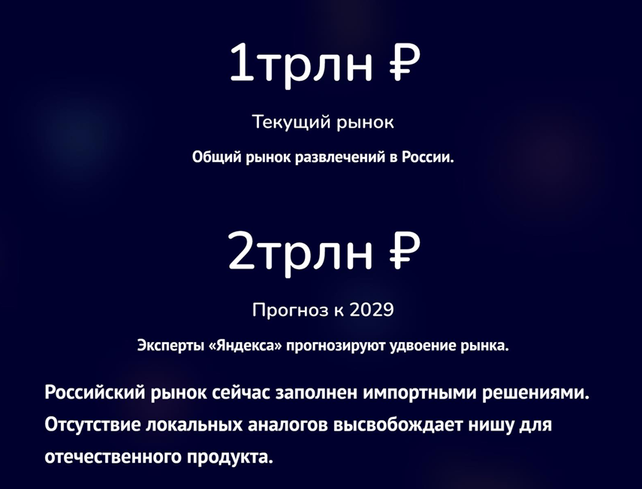

Slide 10
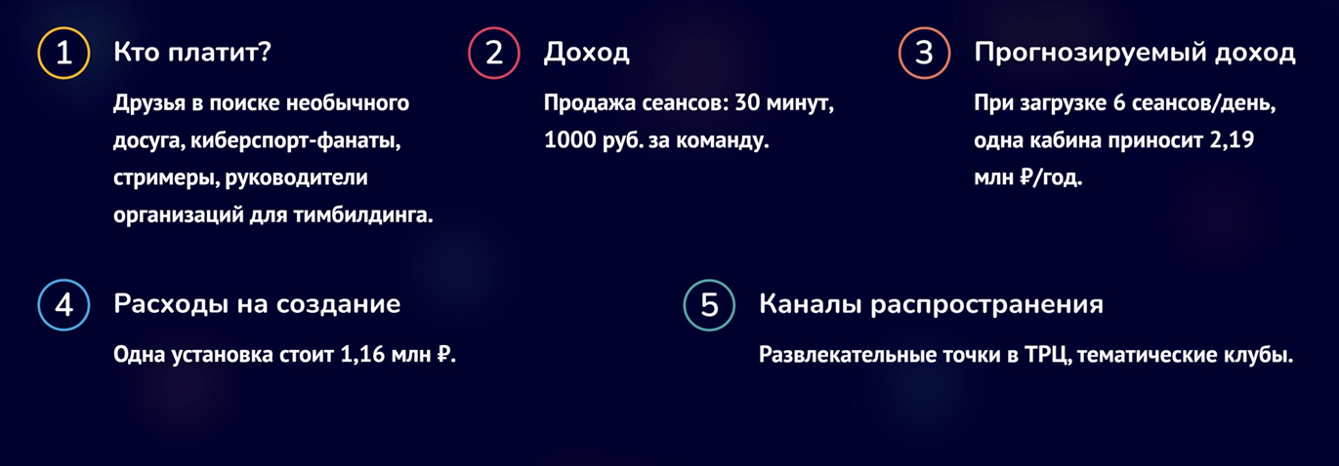

Структура издержек

Slide 11
Архитектура комплекса
Блок
Назначение
Arduino
HID-эмуляция, связь с органами управления
Вибро/пневмо системы
Эффекты езды, стрельбы, столкновений
ПК + Unreal Engine
Визуализация, физика, обратная связь
Сценарный движок
Логика миссий и действий экипажа
Реакция системы менее 20 мс. Включает телеметрию и оценку действий.

Slide 12
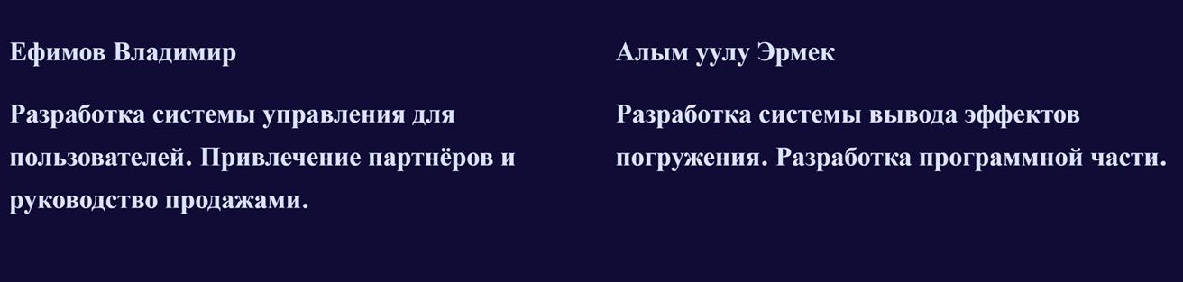

Команда

Slide 13



Заключение и потенциал
Полученные навыки
ИТ-интеграция, командная работа, разработка ПАК
Готовность к внедрению
ТРЦ, клубы, колледжи, учебные центры
Перспективы развития
Расширение сценариев, масштабирование по регионам

Slide 14
